Slide 1

Въведение в балансираните и двоичните дървета
Този материал обхваща основите на двоичните дървета. Ще обсъдим важността на балансирането. Ще разгледаме ползите за производителността.

Slide 2
Основни понятия при двоичните дървета
Възел (Node)
Корен (Root)
Лист (Leaf)
Възелът е основен елемент. Той съдържа ключ, данни и указатели към деца.
Коренът е главният възел. Той е отправната точка на дървото.
Листът е възел без деца. Той представлява крайния елемент.

Slide 3

Типове двоични дървета
Двоично дърво за търсене (BST)
Пълно двоично дърво
Има свойство на подреденост. Лявото поддърво е по-малко, дясното – по-голямо от корена.
Всички нива са запълнени. Последното е запълнено отляво надясно.
Съвършено двоично дърво
Всички вътрешни възли имат две деца. Всички листа са на едно ниво.

Slide 4




Балансирани двоични дървета: Дефиниции и видове
AVL дървета
Самобалансиращо се дърво. Разликата във височините е най-много 1.
Червено-черни дървета
Самобалансиращо се дърво. Използва цветове за поддържане на баланса.
B-дървета
Оптимизирани за системи, които четат големи блокове данни.

Slide 5
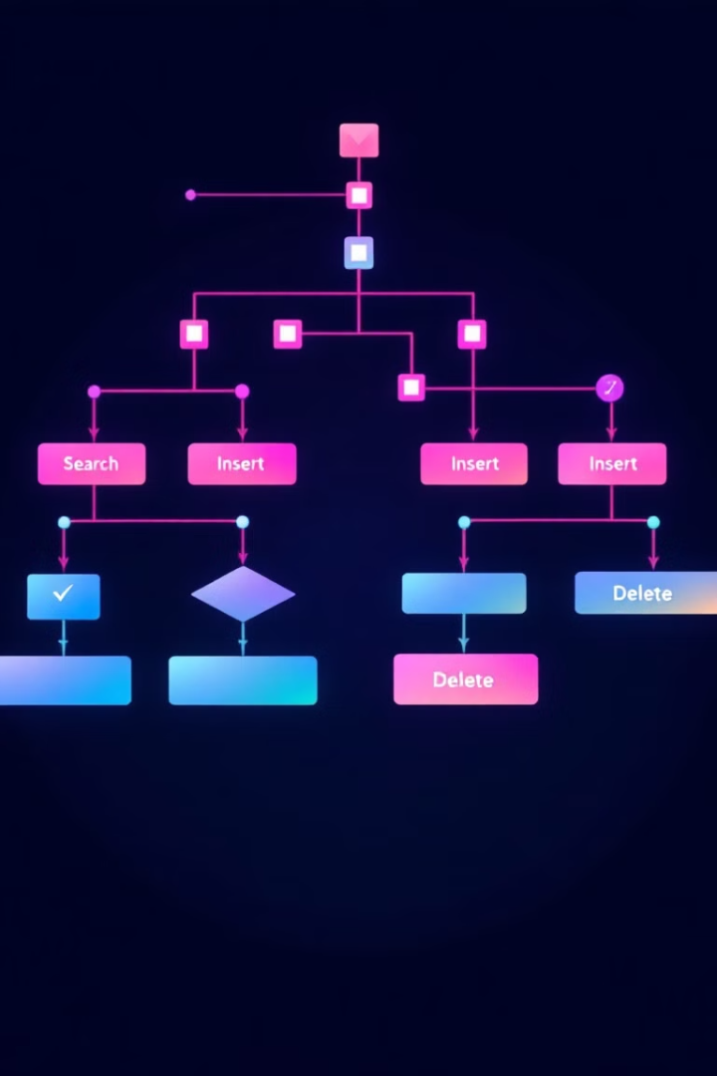



Операции върху двоични дървета
Търсене
Вмъкване
Изтриване
Ефективно търсене на възел със зададен ключ.
Добавяне на нов възел, запазвайки структурата.
Премахване на възел, запазвайки структурата.

Slide 6

Предимства на балансираните дървета
1
Ефективност при търсене
2
Предвидимост
Балансирането гарантира, че операциите няма да отнемат много време.
Гарантирано O(log n) време за търсене, вмъкване и изтриване.
3
Приложимост
Подходящи за структури, където често се извършват операции по търсене.

Slide 7



Небалансирани дървета: Проблеми и последствия
2
Поддръжка
Трудно е да се поддържа ефективността при чести промени.
Най-лош случай
Може да се превърне в свързан списък, води до O(n) време.
1
Примери за проблеми
Намалена производителност на приложения.
3

Slide 8

Приложения на балансираните и двоичните дървета
1
Индекси в бази данни
Използват се за бързо търсене на записи в базата.
2
Компилатори
Представяне на изрази и синтактични дървета.
3
Операционни системи
Управление на файлови системи.

Slide 9
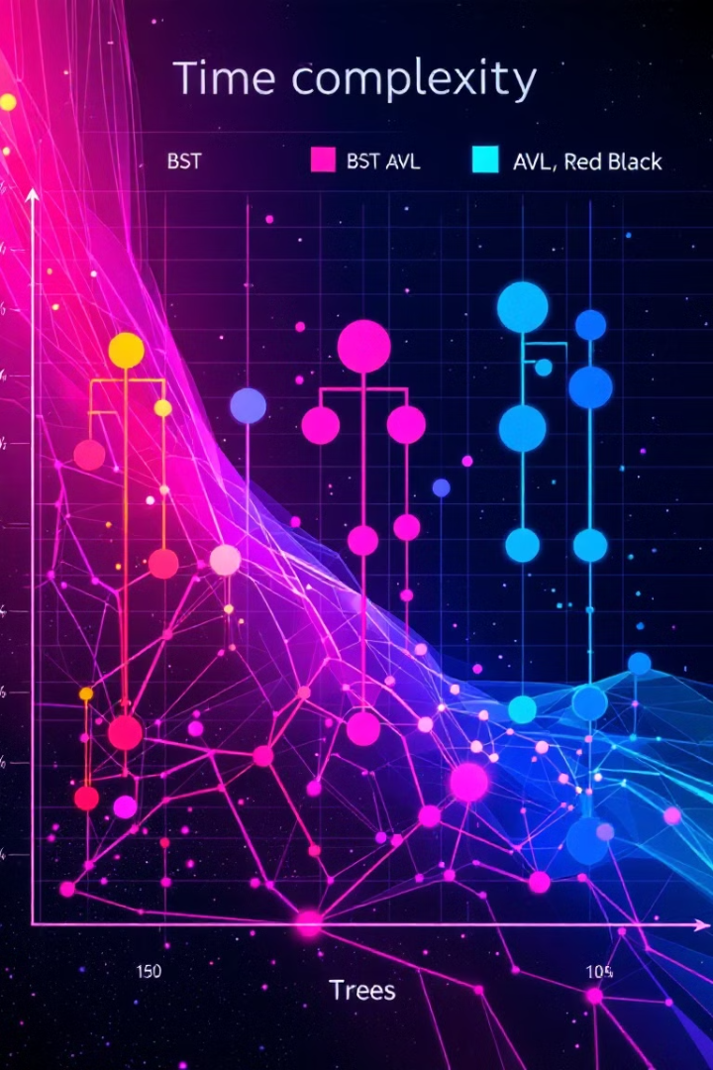
Реализация и анализ на сложността
Операция
BST
AVL
Red-Black
Търсене
O(n)
O(log n)
O(log n)
Вмъкване
O(n)
O(log n)
O(log n)
Изтриване
O(n)
O(log n)
O(log n)

Slide 10

Заключение
Балансираните двоични дървета са важни за ефективно управление на данни.
Разбирането им е ключово за разработването на високопроизводителни приложения.
Изборът на подходящо дърво зависи от нуждите на проекта.

